Slide 1



Permisos de recursos
Nuria Gutiérrez Liaño

Slide 2
Requisitos
Tener 3 maquinas virtuales con W7
Cada una con dos usuarios
Usuariojefe (admin)
Usuariomañana (normal)

Slide 3
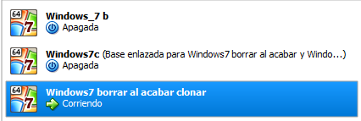

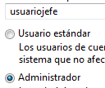
Máquinas virtuales y usuarios

Slide 4
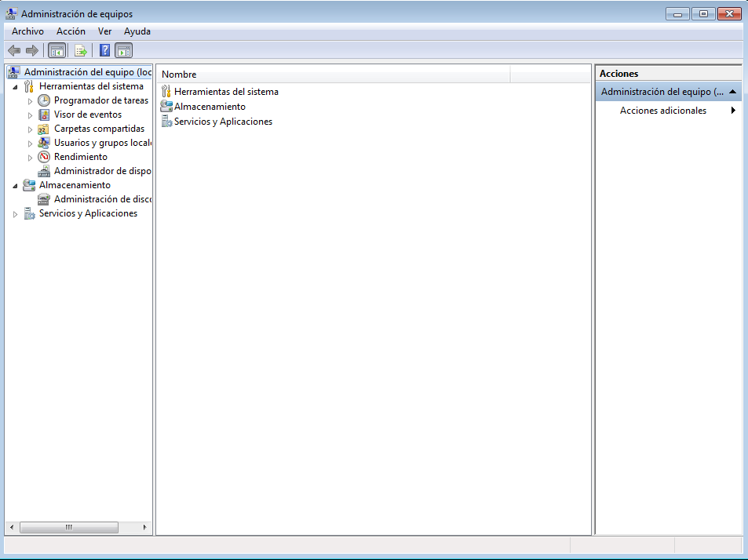
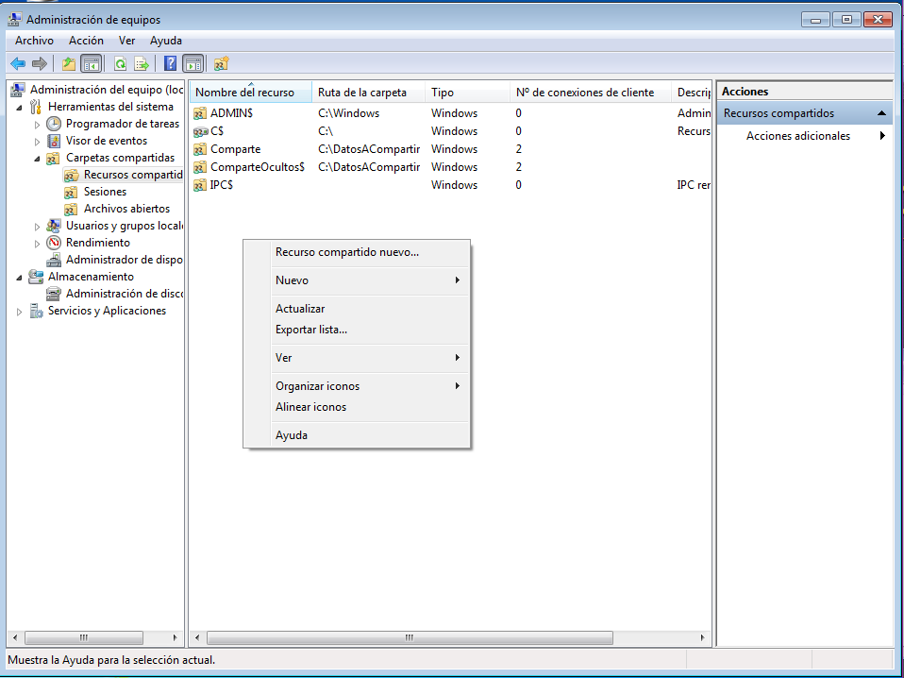
Entrar en el Asistente
Entramos en Administración de equipos>Recurso compartido nuevo

Slide 5
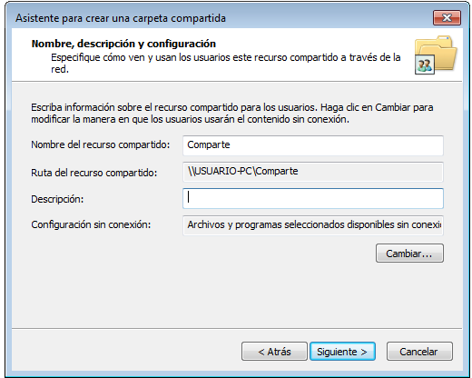
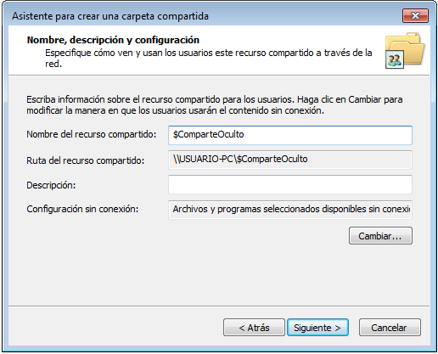

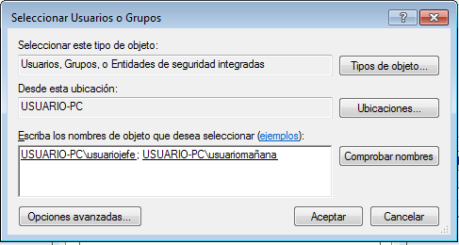
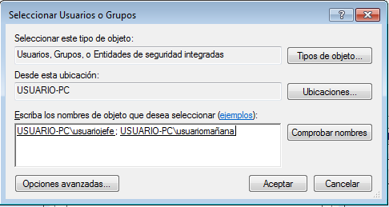
Carpeta en Windows 7a
Crear como DatosACompartir, comparte como Comparte y como ComparteOculto

Slide 6
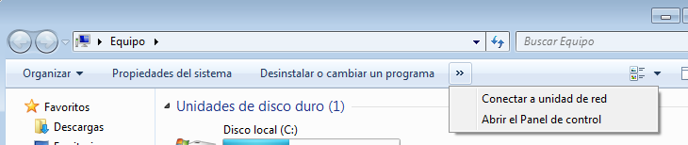
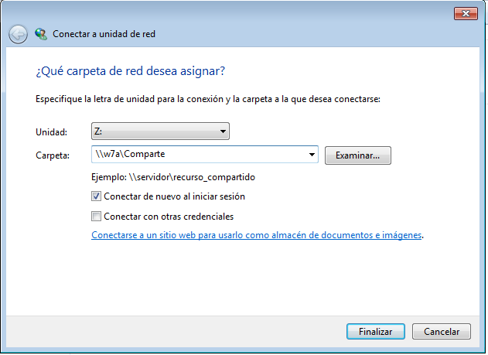
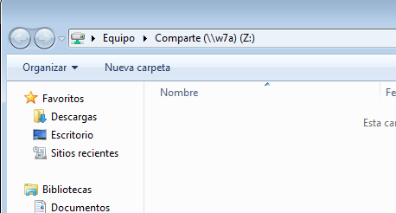
Windows 7b y c
Crear unidad de red conectada a \\w7a\Comparte (en cada usuario) Solo se puede hacer con usuariojefe

Slide 7
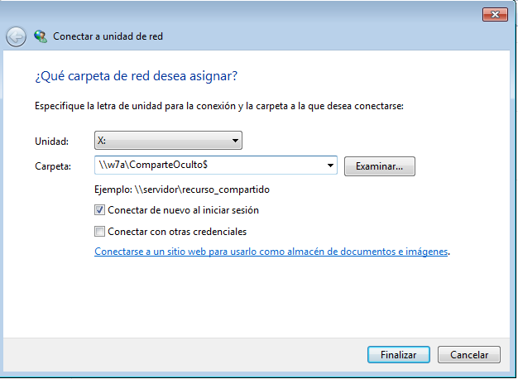
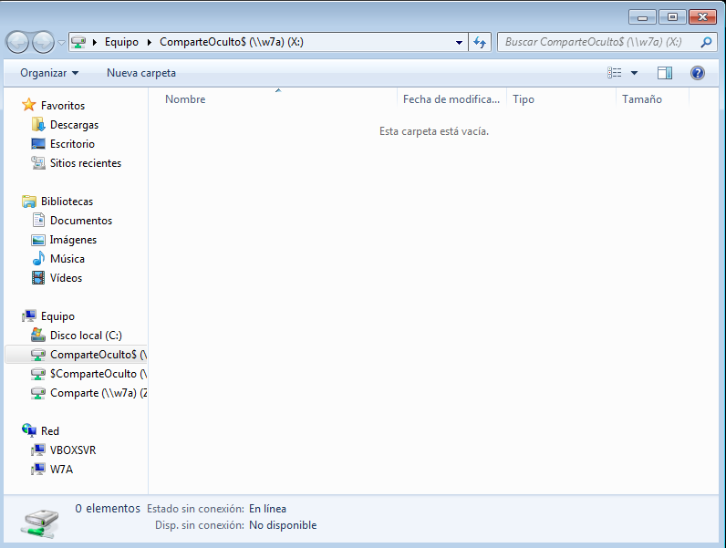
Windows 7b y c
Crear unidad de red conectada a \\w7a\ComparteOculto$ (en cada usuario) Solo se puede hacer con usuariojefe

